Slide 1
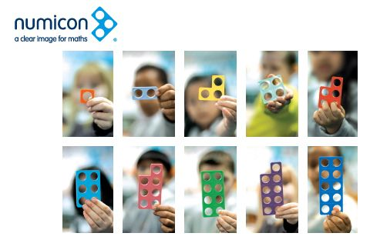
Мультисенсорное пособие «Нумикон»

Slide 2
Что такое Нумикон?
Нумикон – это программа и набор наглядного материала, разработанные в Англии в 1996–1998 гг. для детей, испытывающих трудности при изучении математики. Нумикон создан таким образом, чтобы задействовать сильные стороны маленьких детей – способность обучаться на практике, способность обучаться, наблюдая и способность распознавать паттерны (образец, шаблон), то есть запоминать, а затем узнавать стандартизованные образцы или шаблоны при следующих предъявлениях.
В Нумиконе числа от 1 до 10 представлены формами-шаблонами разного цвета, благодаря чему числа становятся доступными для зрительного и тактильного восприятия.

Slide 3
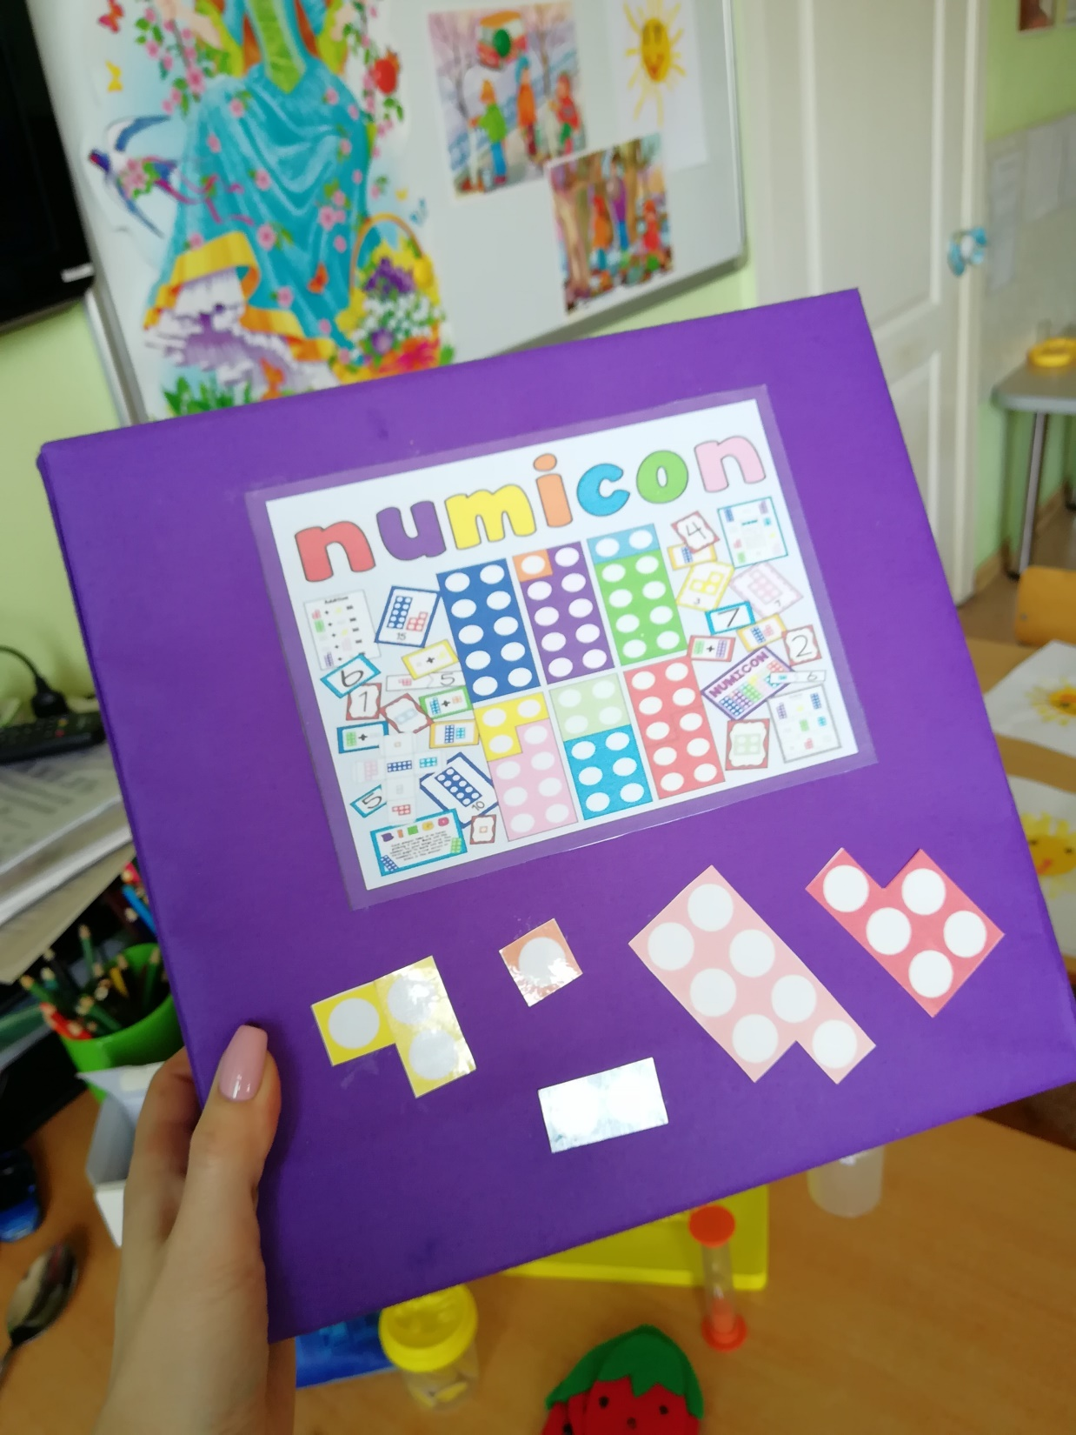

Slide 4
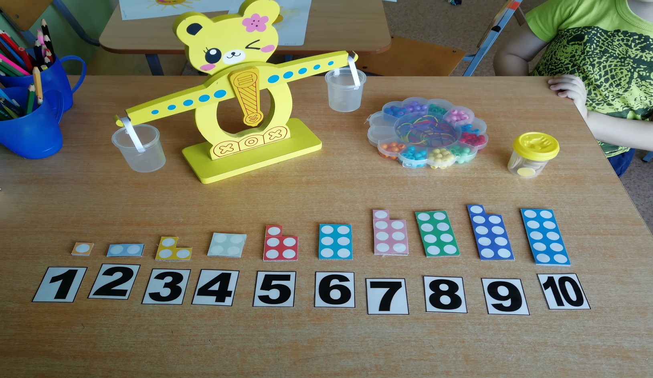
Формы Нумикона устроены так, чтобы дети могли манипулировать ими, учиться распознавать паттерны и соотносить их с соответствующими числами. Авторы этой программы убеждены, что важно использовать в учебном процессе как можно больше каналов чувственного восприятия ребенка – и слух, и зрение, и осязание, а также подключать движение и речь.

Slide 5
Почему формы Нумикона выглядят именно так?
Дело в том, что структурированные объекты воспринимаются нами гораздо лучше, чем расположенные хаотично.
Например, если вы увидели группу кругов, разбросанных как попало, можете ли вы, не пересчитывая, сказать, сколько их? А если круги расположены в системе, вы сразу видите, что их восемь.

Slide 7
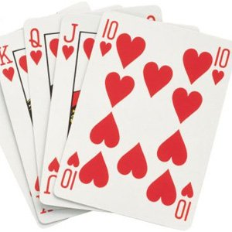
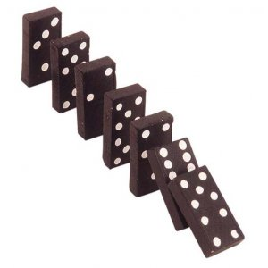

Slide 8
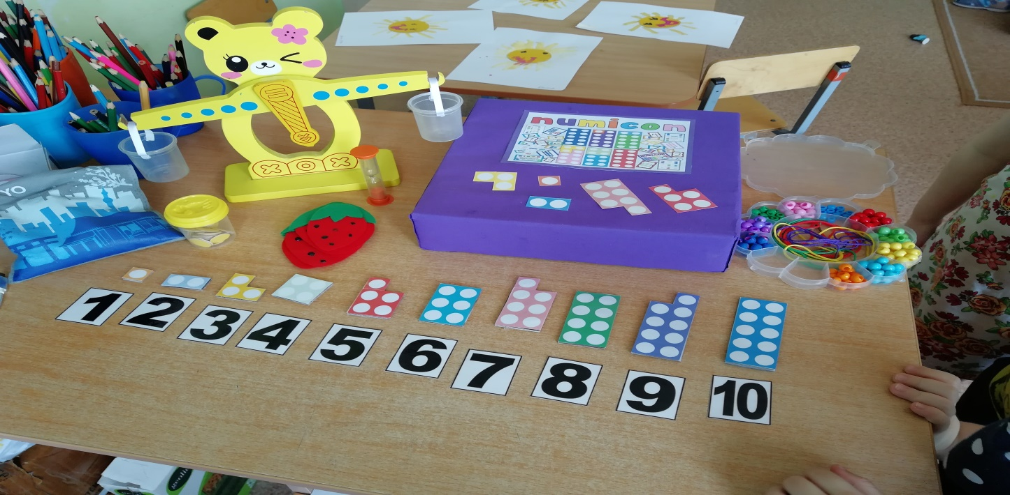
Из чего состоит «Нумикон»

Slide 9
Шаблоны (паттерны)

Slide 10
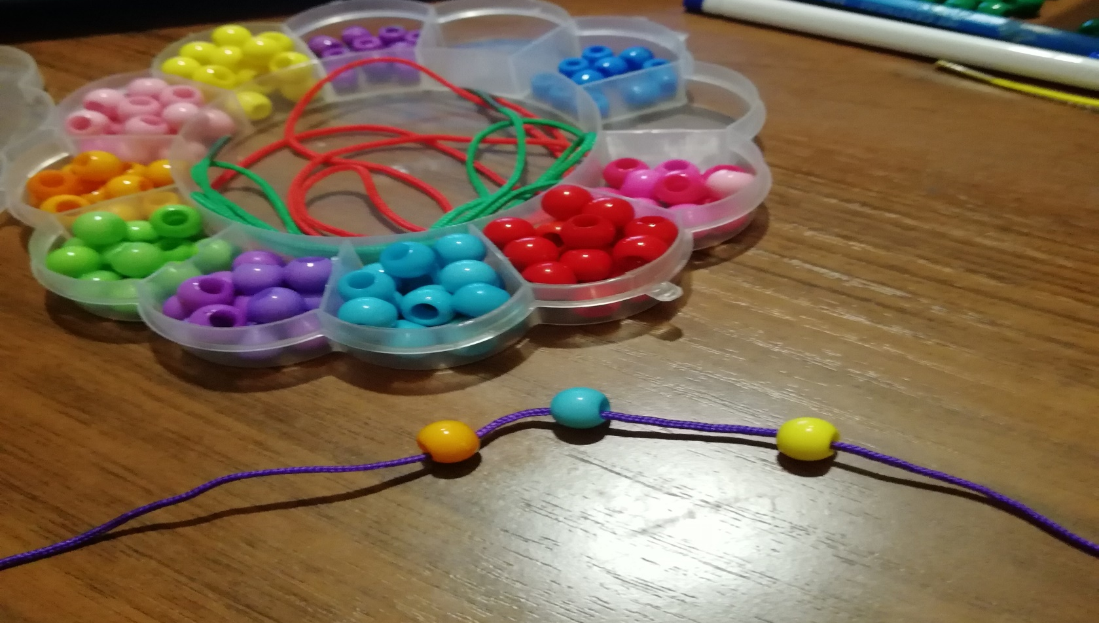
Разноцветные штырки
Их можно использовать как счётный материал.

Slide 11
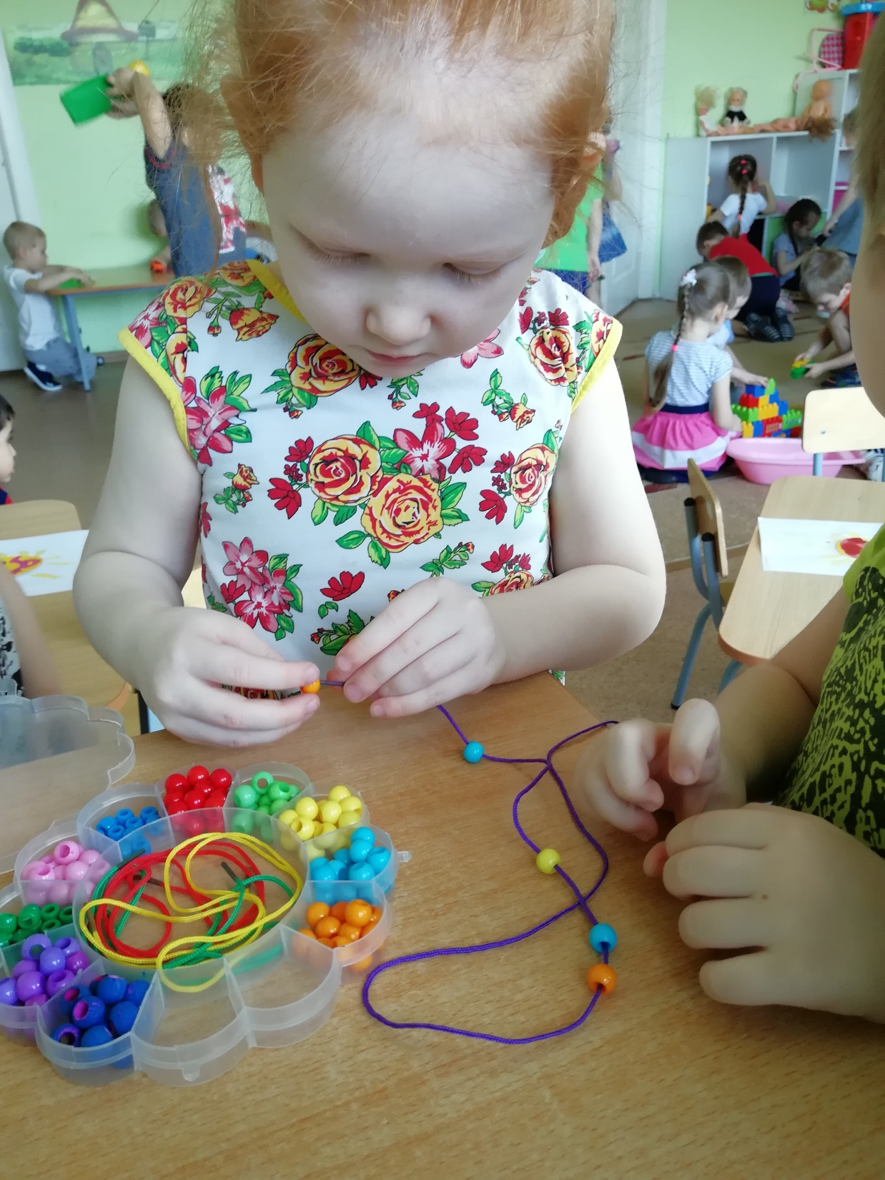

Slide 12
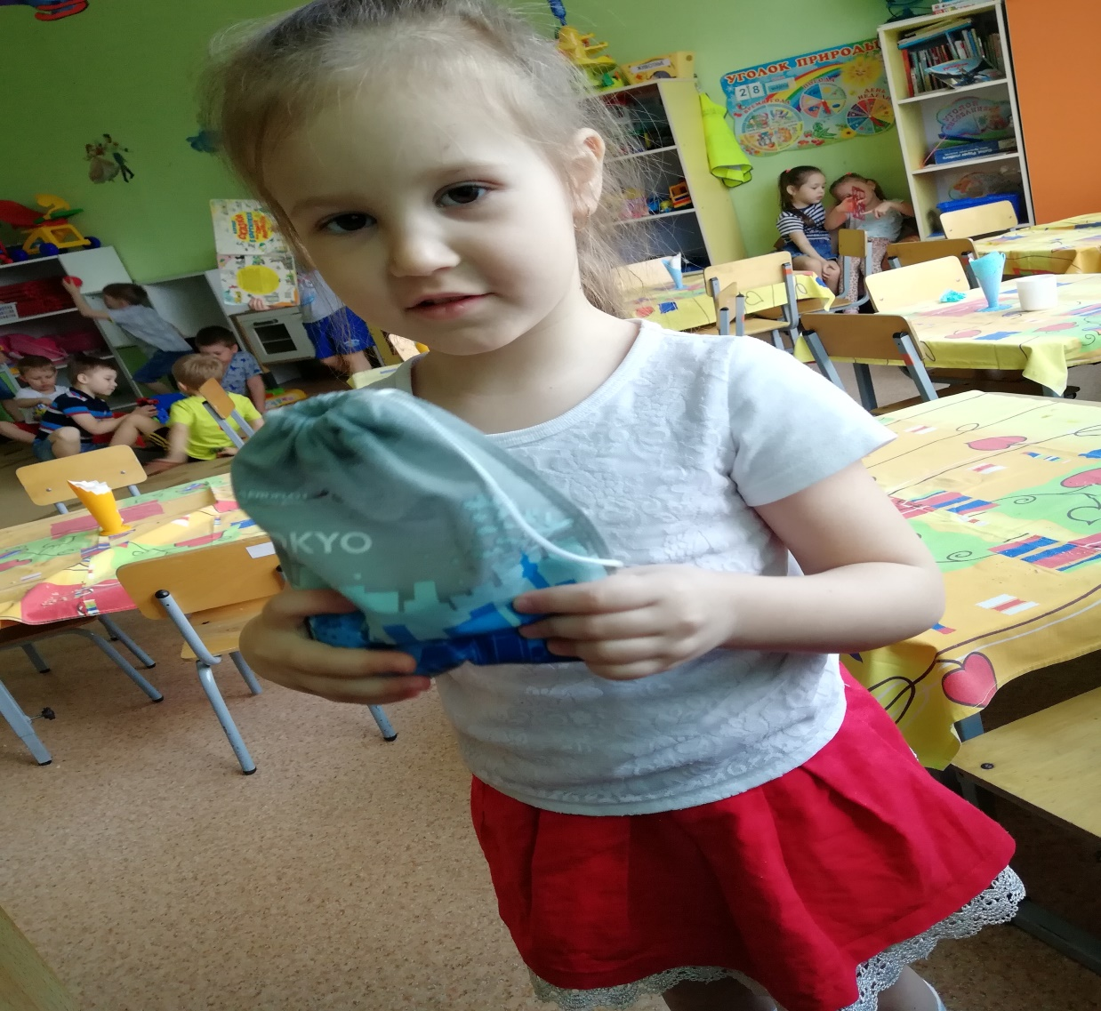
«Волшебный мешочек»
В этом мешочке дети на ощупь находят заданный им предмет или форму.

Slide 13
Числовая прямая

Slide 14
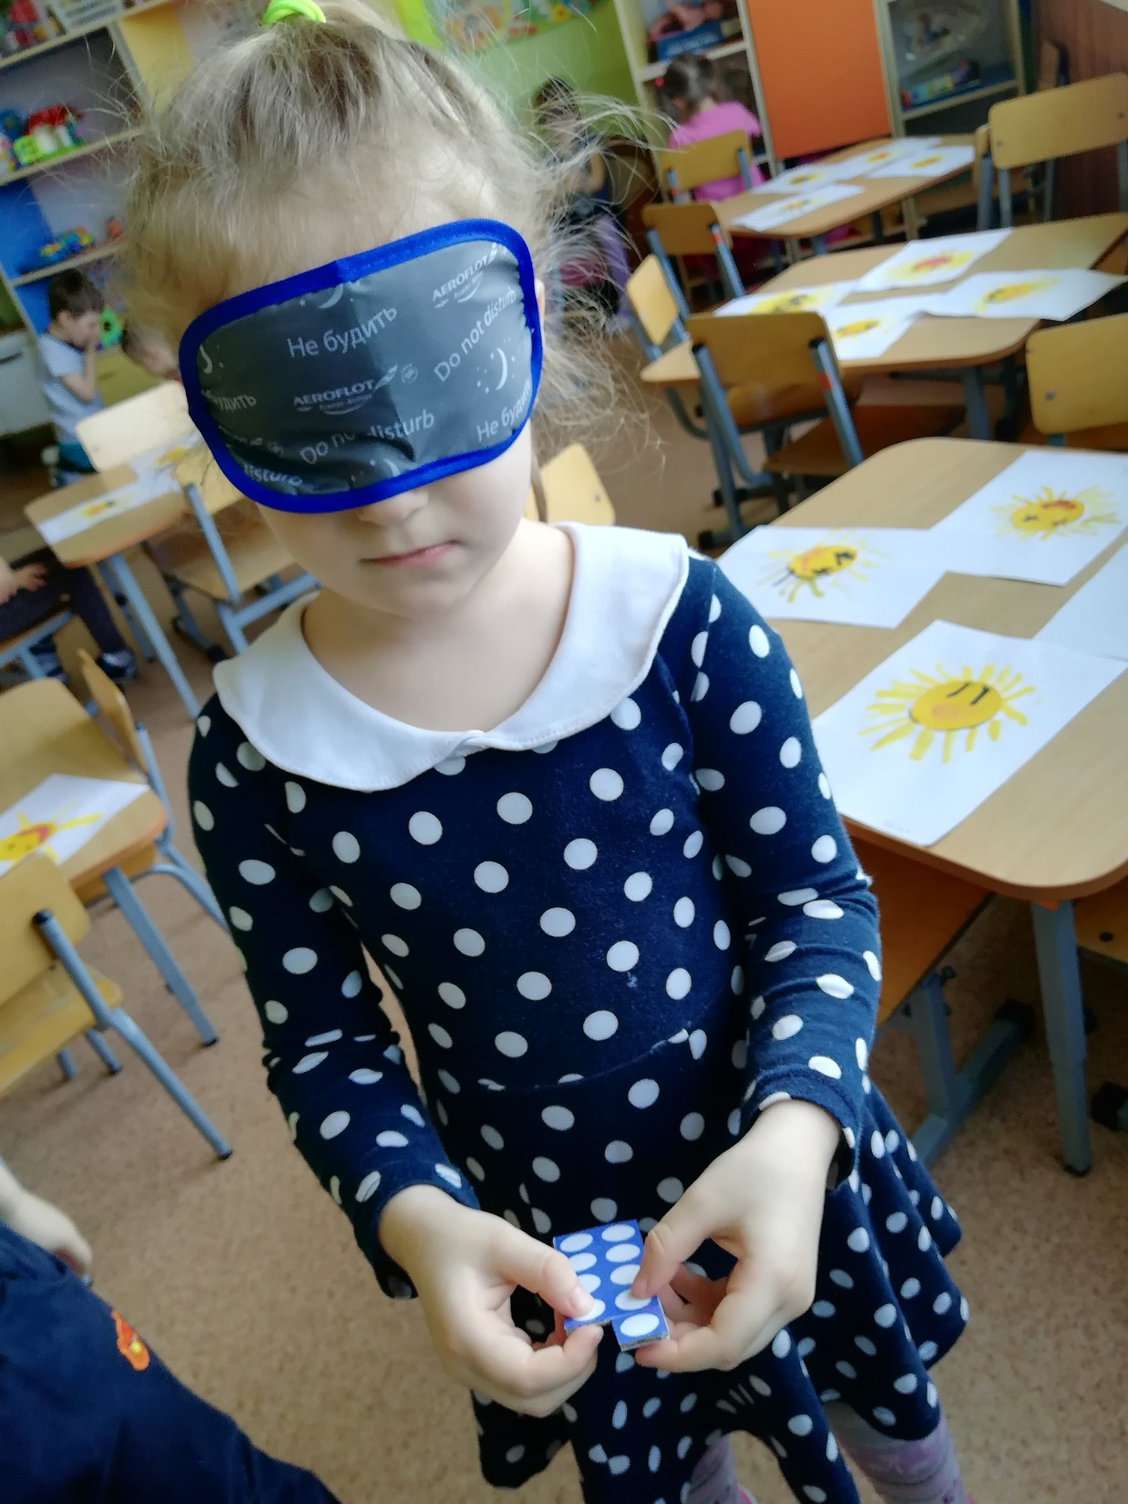

Slide 15
Поэтапная работа с Нумиконом
Начальный этап знакомства с Нумиконом предполагает, что дети много мани­пулируют и играют с деталями: смотрят на них, крутят в руках, надевают на пальчики, вылавливают сачком из воды; используют в сюжетных играх, на­пример, «жарят их на сковородке» или делают из них «бутерброды»; собирают бусы, нанизывая формы Нумикона или штырьки на шнурок; красят их крас­ками и делают оттиски на бумаге или отпечатывают на пластилине, тесте. Всё это нужно для того, чтобы дети как можно больше их рассматривали и трогали руками и таким образом запоминали, как они выглядят и какие они на ощупь.

Slide 16
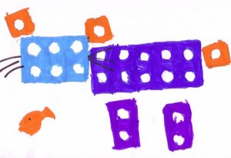
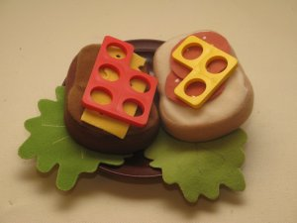

Slide 17
Когда дети начинают конструировать из форм Нумикона различные пло­скостные изображения (дорожки, домики, машинки, животных) по образцу или по схеме, пытаются составить одну большую форму из двух и более деталей, они знакомятся с новым свойством -узнают, что формы можно состыковывать, располагая рядом без промежутка.

Slide 18
На следующем этапе добавляют­ся игры на сравнение форм Нумикона по размеру. На основе сравнения дети выполняют задания по выкладыванию форм в последовательность от мень­шей формы к большей. Одновременно с этим дети знакомятся с цифрами и работают с числовым рядом. На стене, на доске или на холодильнике вешается полоска с числовым рядом, где над каж­дой цифрой нарисована соответствую­щая ей форма Нумикона. Дети учатся находить соответствие между цифрами и формами Нумикона, опираясь на их целостное восприятие, пока без пересчета отверстий.

Slide 19
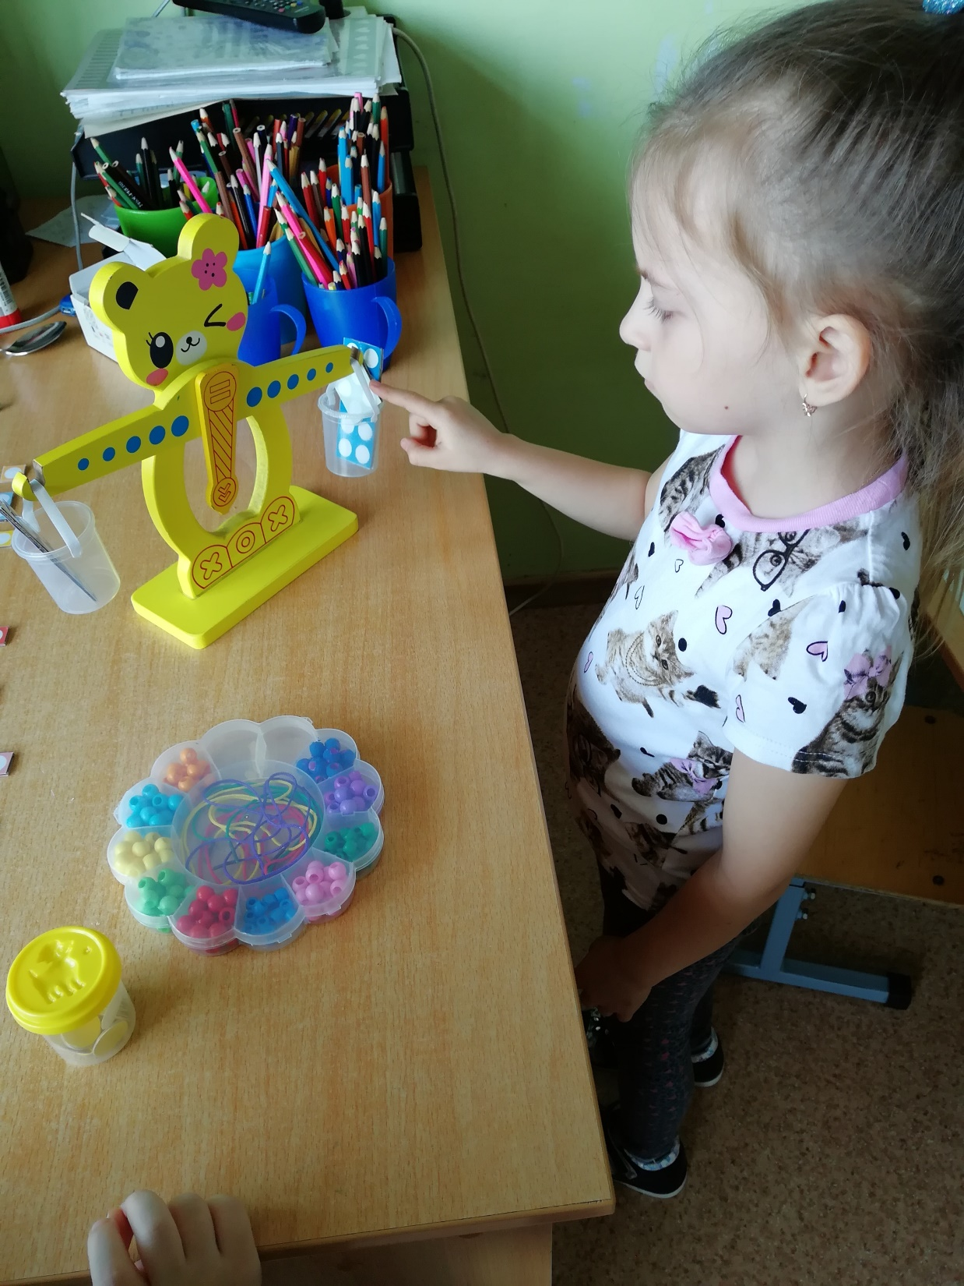

Slide 20
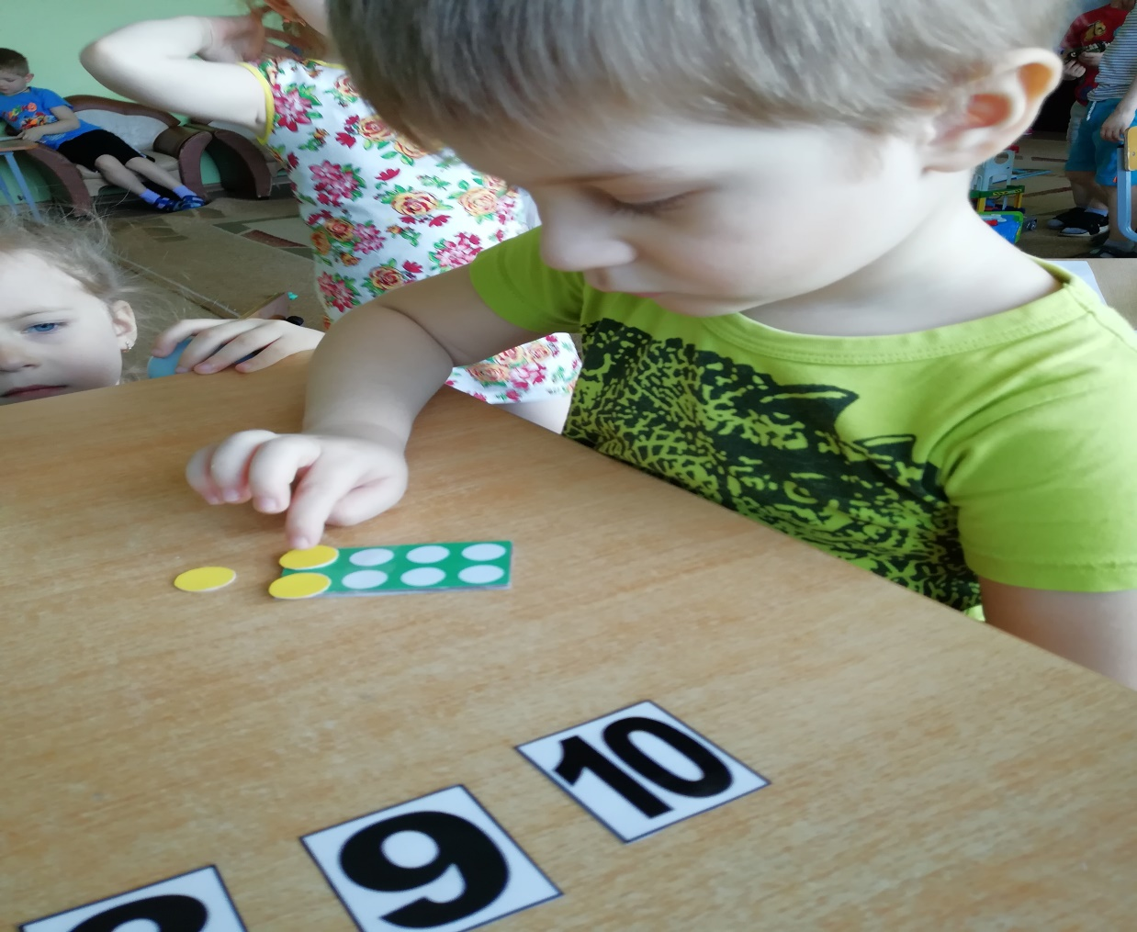
На следующем этапе им предлагается пересчитывать отверстия в формах, вставлять в них штырьки, камушки, ракушки и т. п. и пересчитывать, сколько их помещается в каждой форме.

Slide 21
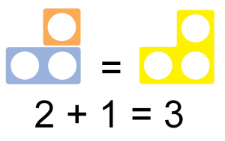

Slide 22
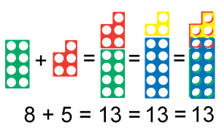

Slide 23
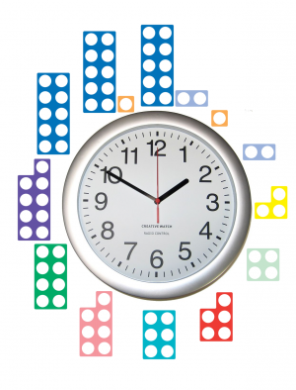
Развитие временных представлений

Slide 24
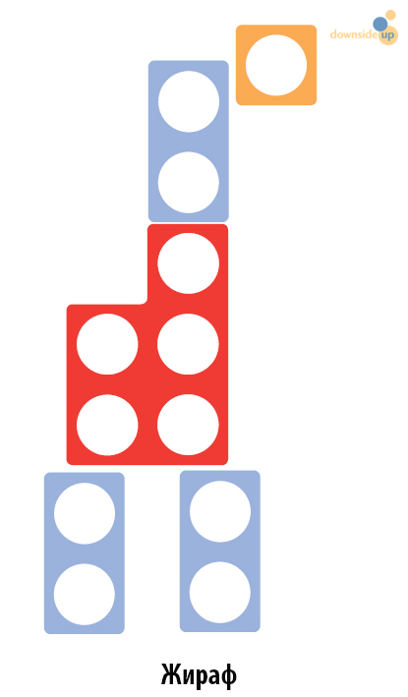
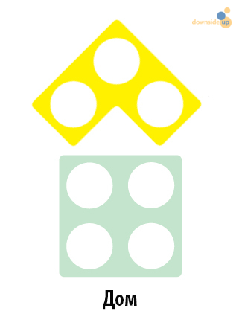
Схемы для наложения
С помощью схем можно выкладывать из деталей Нумикона картинки.

Slide 25
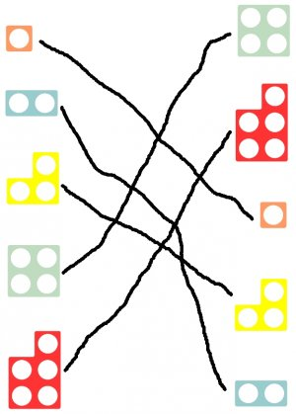
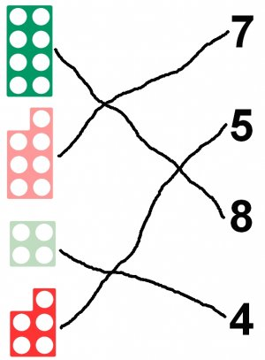
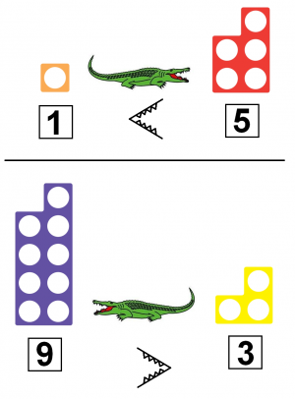

Slide 26
Постепенно в совместной деятельности можно вместе с детьми внедреть Нумикон в окружающую среду. Например, на занятиях по ИЗО дети могут приклеить божьим коровкам кружочки на на­рисованные по шаблонам Нумикона окружности, а затем на матема­тике распознавать эти формы и пере­считывать точки.

Slide 27
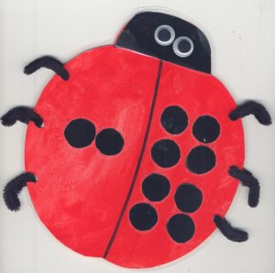
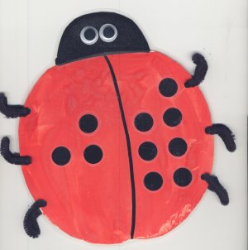

Slide 28
Положительные моменты работаты с данным материалом: во-первых, и педа­гогам, и детям, и родителям нравиться сам материал и различные игры с ним; во-вторых, мультисенсорный принцип, заложенный в основу данной програм­мы, помогает поддерживать вовлеченность детей в обучающий процесс.
Таким образом, Нумикон мо­жет стать удачным дополнением и ресурсом для работы, не заменяя, а успешно и эффективно дополняя достаточно известные и традиционно существующие методы и материалы.

Slide 29
Спасибо за внимание!

